Slide 1
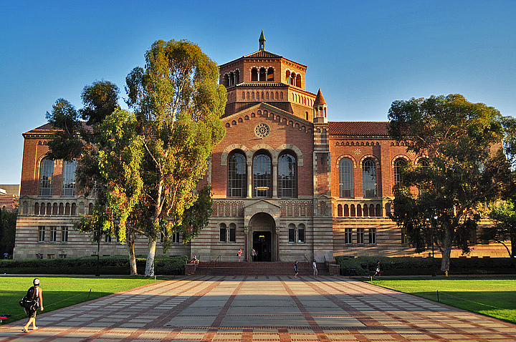


赴美國加州大學洛杉磯分校接受
張懋中院士指導研究
自民國10３年開始實施
甄選2位大二升大三的的優秀同學
申請資格為班上前三學期學業成績平均前六名
暑期到ＵＣＬＡ大學張懋中院士實驗室進行研究
定額獎補助來回機票、生活費、海外旅遊保險費等

